Slide 1
Тьютор ЦНППМ ГБУ ДПО «Института развития образования Чеченской Республики»
Тисаева Элина Сулеймановна
Современные тренды
Российской системы образования
Ректор ГБУ ДПО «ИРО ЧР», к.и.н., доцент
Эльмурзаева Г.Б.

Slide 2
Тренды- [рэ], а; м. [англ. trend тенденция, уклон] Книжн. Преобладающая тенденция, общее направление развития чего л. (общественного мнения,.). Т. в политике. ТРЕНД (англ. trend направление), в экономике… Энциклопедический словарь

Slide 3
Обновленные стандарты.
Выстраивание планируемых результатов на основе международных исследований.
Воспитание личности
Перезагрузка научно- методического сопровождения педагогических и управленческих кадров.
Формирование региональных методических пулов из числа «играющих»тренеров.
Создание информационной образовательной среды в ОО

Slide 4
53% опрошенных учителей считают, что их школа готова к введению обновленных ФГОС
36% - заявили о неготовности школы, 11 % - затруднились ответить на этот вопрос

Slide 5
Флагманский курс
«Реализация требований обновленных ФГОС НОО, ФГОС ООО в работе учителя»
1.Управленческий пул.
2.Педагоги начальной и основной школы.
3.Методисты различных уровней.

Slide 6
Почему обновленные, а не новые?
Принципиальное отличие обновленных ФГОС в том, что обновлено содержание общего образования, сформулированы максимально конкретные требования к предметам всей школьной программы соответствующего уровня, позволяющие ответить на вопросы: что конкретно школьник будет знать, чем овладеет и что освоит.
В обновленных ФГОС конкретизированы личностные и метапредметные результаты, детализированы предметные результаты (вплоть до определения понятий, которые должен усвоить ученик, в том числе формируется список необходимых к усвоению междисциплинарных понятий (план, схема, проблема и др.).

Slide 7
Требования к предметным результатам сформулированы в логике деятельностного подхода. Теперь предметные результаты – это учебные действия с предметным материалом.
Прежние стандарты не содержали понятия «воспитание». Впервые за многие годы обновленный стандарт вернул необходимость воспитательной работы в процессе реализации образовательных программ. Обновленные ФГОС ориентированы на целевые приоритеты духовно-нравственного развития, воспитания и социализации обучающихся, сформулированные в Примерной программе воспитания.

Slide 8
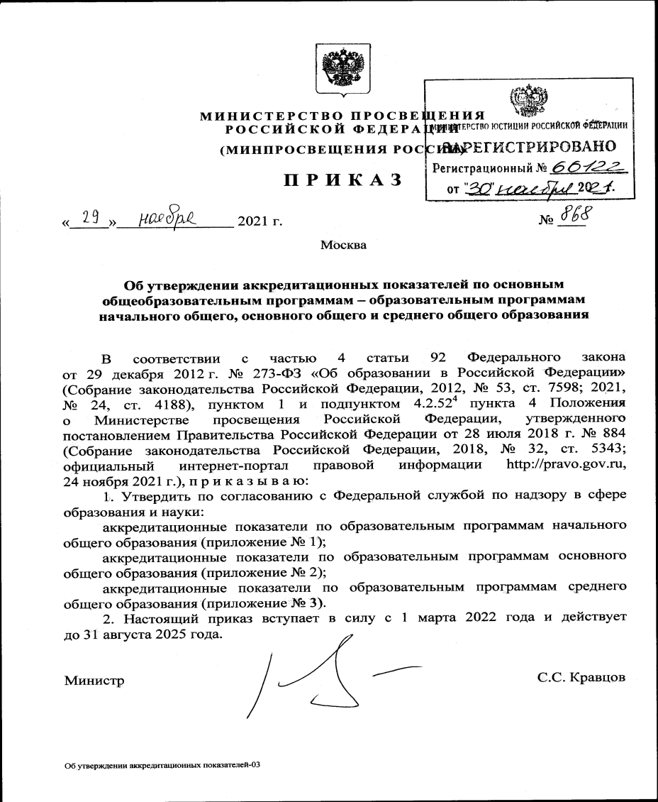
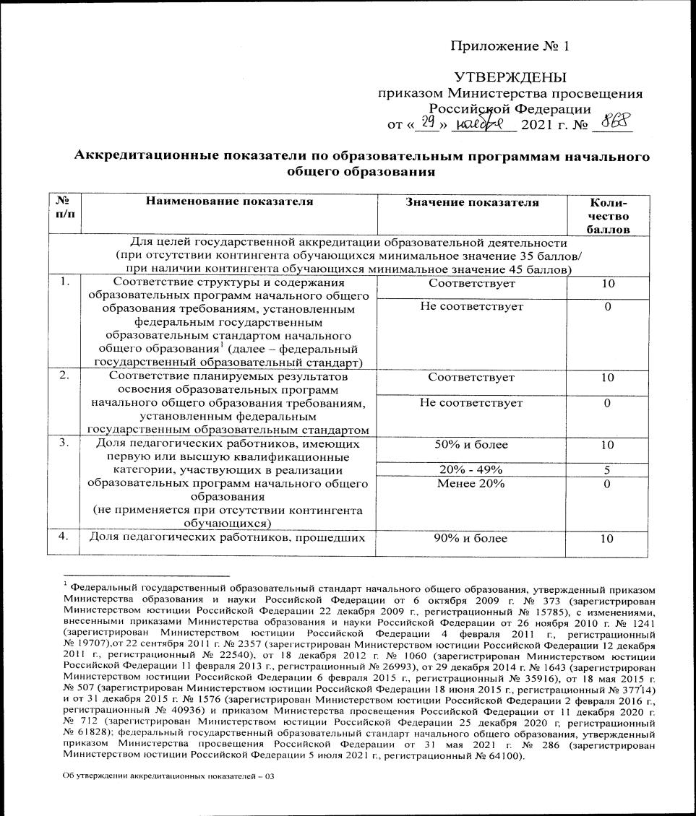
Аккредитационные показатели по основным общеобразовательным программам

Slide 9
Возможности:
Дифференциации
Создание условий для детей, имеющих различные способности, проблемы
Индивидуализации
Выбор способов, приемов, темпов обучения.
Мероприятия, помогающие учитывать особенности - ИОМ.

Slide 10
Мониторинг и КИМы для школы
Notes:
Универсальные кодификаторы Рособрнадзора ,разработанные и выложенные на сайте ФИОКО. Это инструментарий всевозможных мониторингов и разработки контрольнно-измерительных материалов.

Slide 12
Что оцениваем?
Сформированность умений:
строить устное диалогическое и монологическое высказывание (2—4 предложения на определённую тему, по наблюдениям) с соблюдением орфоэпических норм, правильной интонации;
формулировать простые выводы на основе прочитанного (услышанного) устно и письменно (1—2 предложения);
составлять предложения из слов, устанавливая между ними смысловую связь по вопросам;
определять тему текста и озаглавливать текст, отражая его тему;
составлять текст из разрозненных предложений, частей текста;

Slide 13
Приказ Министерства образования и науки ЧР от 15.02.2019г. №226-п
«О мониторинге в целях адресного повышения квалификации педагогических работников начальной школы
Приказ Министерства образования и науки ЧР от 15.02.2019г. №226-п
«О мониторинге в целях адресного повышения квалификации управленческих кадров
Задавать вопросы по содержанию текста и отвечать на них, подтверждая ответ примерами из текста
использовать знаково-символические средства для решения задач; понимать информацию, представленную разными способами: словесно, в виде таблицы. схемы
Делить тексты на смысловые части, составлять план текста
Интерпретация содержащейся в тексте информации
Вычленять в тексте основные события; сравнивать между собой объекты, описанные в тексте, выделяя 2-3 существенных признака; проводить несложные наблюдения в окружающей среде и ставить опыты
Нарушение преемственности при формировании планируемых результатов ФГОС
(в рамках семинаров по функциональной грамотности)
Собирать, представлять, интерпретировать информацию (логическая задача)
Решать задачи в 3-4 действия
проводить несложные наблюдения в окружающей среде, делать обобщения и ставить опыты
В основе разработки программ ДПО заложен дефицитарный поход

Slide 14
Функциональная грамотность
Из 5 школ, участвующих в PISA-2022 при прохождении самодиагностики 70% детей не справились с низким уровнем заданий по основным направлениям

Slide 15
Исследование ЦОКО-2022 Математическая, читательская, естественно научная

Slide 16
Методические разработки ЦОКО с рекомендациями что делать!
АДРЕСНЫЕ РЕКОМЕНДАЦИИ
Руководителям РОО:
создать систему методического сопровождения процесса формирования математической, естественнонаучной и читательской грамотности обучающихся в условиях муниципальной системы образования,исходя из того, что данная система должна функционировать как на уровне муниципальной методической службы, так и на уровне образовательных организаций
Муниципальным методическим службам:
разработать и реализовать Программу методического сопровождения процесса формирования математической, естественнонаучной и читательской грамотности обучающихся, включающую в себя организацию курсов и семинаров, тьюторского сопровождения, горизонтального обучения в деятельности профессиональных педагогических сообществ, конкурсов профессионального педагогического мастерства и другие формы работы ММС;
организовать и координировать деятельность проектной группы административных работников ОО с целью совместного проектирования и осуществления методической работы в школах в сфере формирования функциональной грамотности;
обобщить опыт образовательных организаций и педагогов муниципального района по формированию функциональной грамотности обучающихся;
На уровне администрации ОО
спроектировать и реализовать план методической работы в ОО с учётом необходимости решения проблемы формирования функциональной грамотности у обучающихся и профессиональных дефицитов педагогов, выявленных в результате диагностики;
внести изменения в нормативную базу ОО в связи с реализацией задач формирования ФГ обучающихся;
разработать и реализовать формы организации образовательного процесса, в ходе которых будет вестись работа по

Slide 17
Единая система научно-методического
сопровождения педагогических работников
Школа современного учителя
Создание единой федеральной системы научно-методического сопровождения педагогических работников
Результаты
Цель системы: создание единого научно-методического пространства по сопровождению повышения квалификации и непрерывного развития профессионального мастерства педагогических работников в соответствии с приоритетными задачами в области образования
Создание единой федеральной системы научно-методического сопровождения педагогических работников
Обеспечение возможности повышения уровня профессионального мастерства педагогических работников

Slide 18
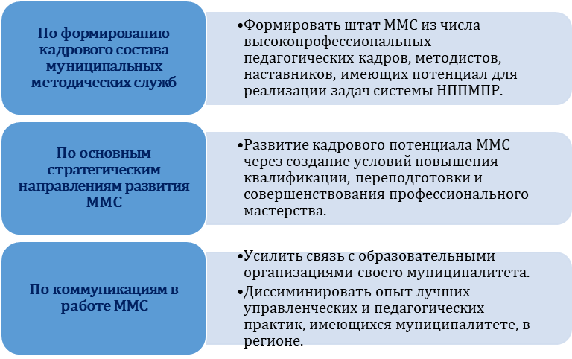
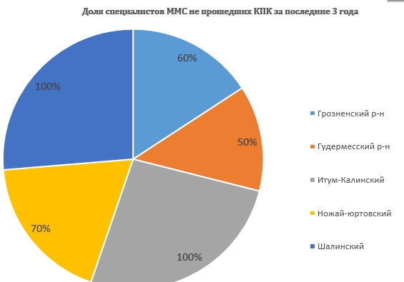
Итоги мониторинга оценки кадрового состава методических кабинетов муниципальных органов управления образованием Чеченской Республики
Приказ Министерства образования и науки Чеченской Республики от 22.03.2021г. № 49-п
«О проведении мониторинга оценки кадрового потенциала методических кабинетов муниципальных органов управления образованием»
Приказ Министерства образования и науки Чеченской Республики от 26.03.2021г. №340-п
«Об утверждении Дорожной карты реализации мероприятий по развитию муниципальных методических служб»
Перезагрузка муниципальных методических служб
Риски:
отсутствие профильного педагогического образования и опыт работы;
подмена методического функционала организационными и координационными функциями.
Школа современного учителя
кадровый потенциал муниципальных методических служб
Подготовка региональных тьюторов

Slide 19
УРОК- основная форма реализации ФГОС и достижения планируемых результатов

Slide 20
Школа –это место где ребенок проживает лучшие годы своей жизни!

Slide 21
Спасибо за внимание!

